Slide 1
Комнатные растения

Slide 2
Строение цветка

Slide 3
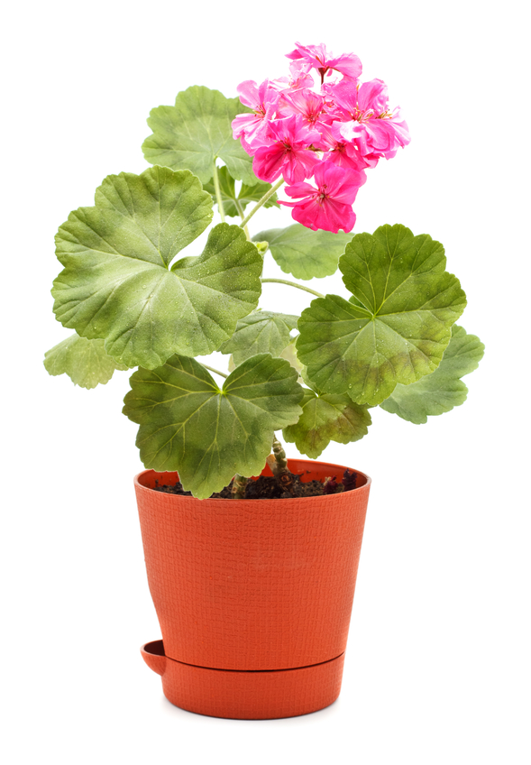
Пеларгония (Герань)
На окне в такую рань Распускается герань. .

Slide 4
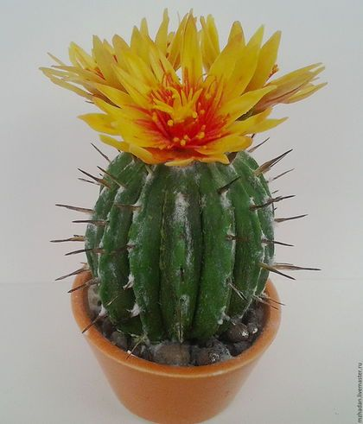
Кактус Ежик зеленый в горшочке живет, Ежик неделями воду не пьет, Но зацветает всегда по весне Кактус, растущий на нашем окне.

Slide 5
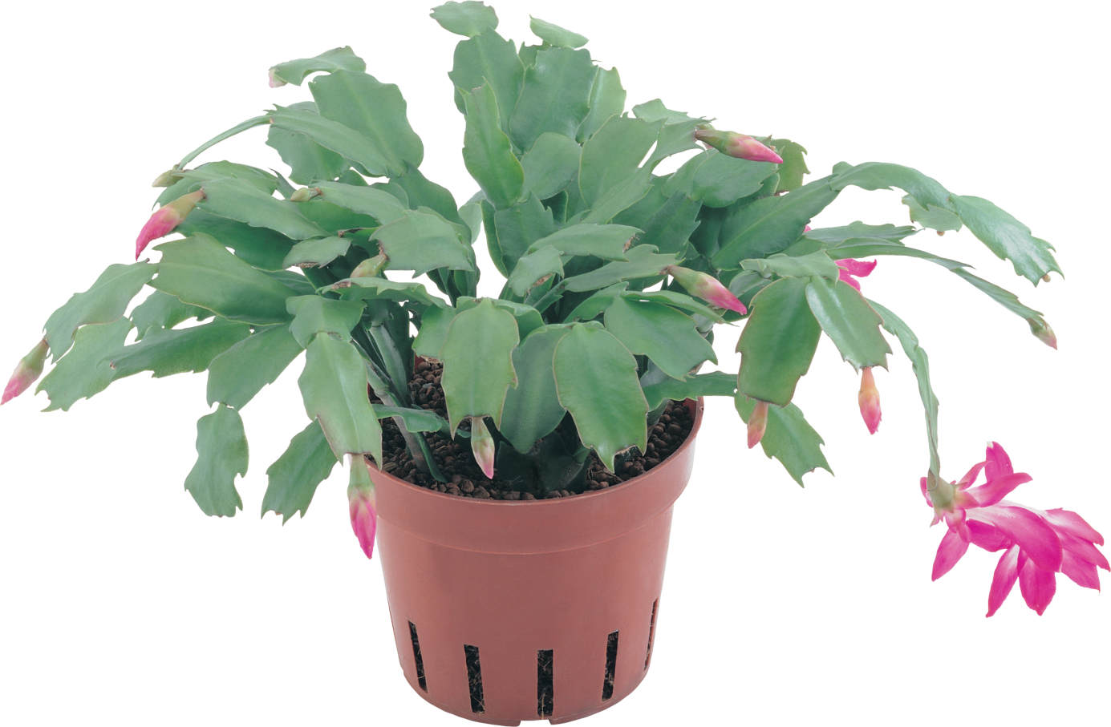
Декабрист
Начинает цвести в декабре. Потому и зовут декабристом. Вдруг в морозной суровой поре Разгорается пламенем чистым. Чудом нежных своих лепестков Дарит прелести родины дальней, И со всеми делиться готов Своей жгучей тропической тайной.

Slide 6
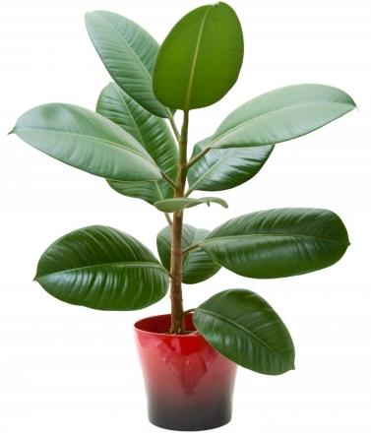
Фикус В кадке вырос куст – И широк, и густ: Лист как кожаный, Плотно сложенный, Ствол бузиновый, Как резиновый.

Slide 7
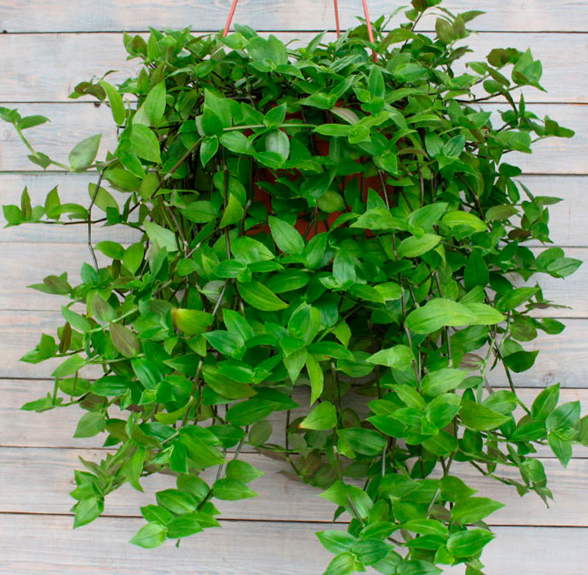
Традесканция Традесканцией зовусь я, В светлом зале любо мне, Занавесочкой зеленой Я спускаюсь по стене.

Slide 8
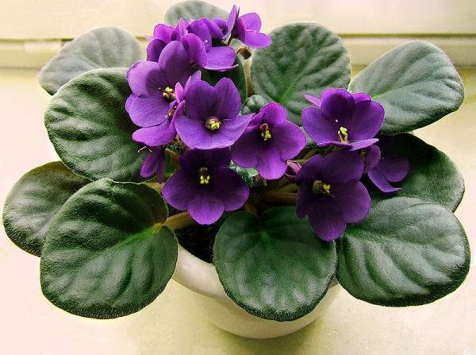
Сенполия (Фиалка) Её цветы из шёлка, Из бархата листы. Уход ей нужен только Для пущей красоты.

Slide 9
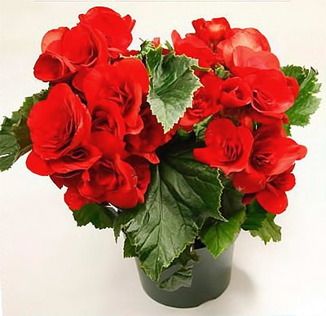
Бегония Вот цветет бегония,
Пышная красавица. Красотой своей она Во всем мире славится.

Slide 10
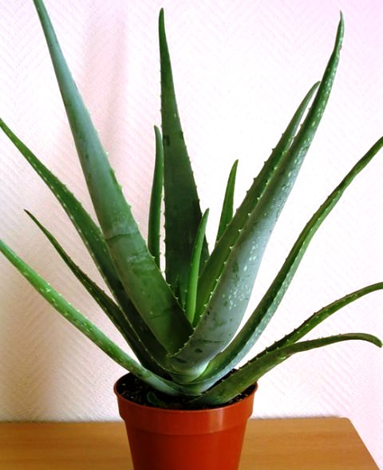
Алое Я тоже в комнате расту, И пусть я без цветов
-Тебе я ранки залечу, Без всяких докторов.

Slide 11
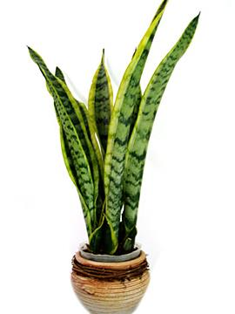
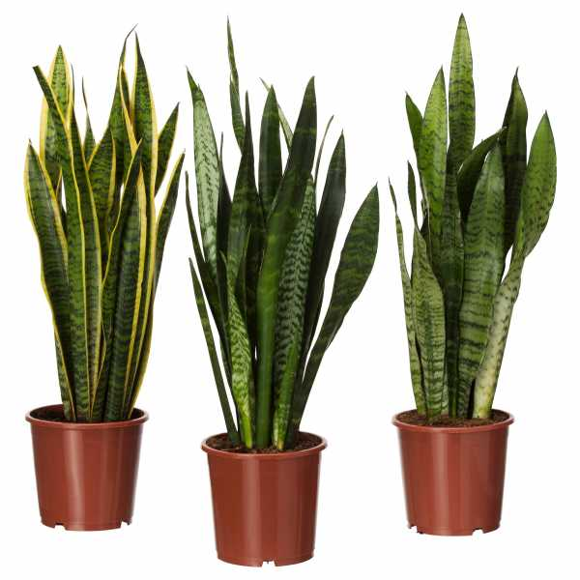
Сансевиерия (Щучий хвост) Щучий хвост Пошел в рост: Не в пруду, не в речке – На окне, у печки.
Сансевиерия (Щучий хвост) Щучий хвост Пошел в рост: Не в пруду, не в речке – На окне, у печки.

Slide 12
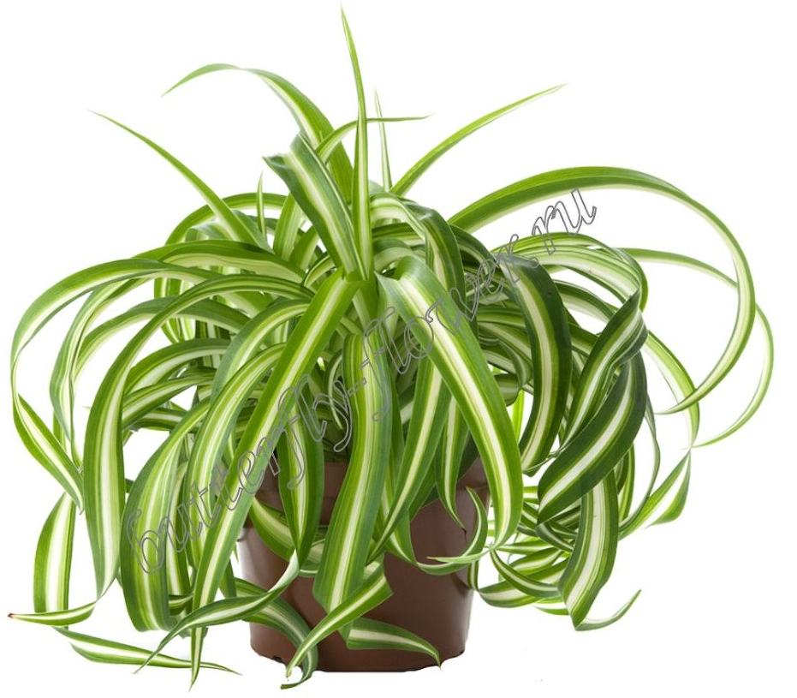
Сансевиерия (Щучий хвост) Щучий хвост Пошел в рост: Не в пруду, не в речке – На окне, у печки.
Хлорофитум
Своими узкими листами
Озеленю ваш дом,
И всех отдельными кустами
Я награжу потом.
Своих детей очень люблю –
Их при себе я сохраню.

Slide 13
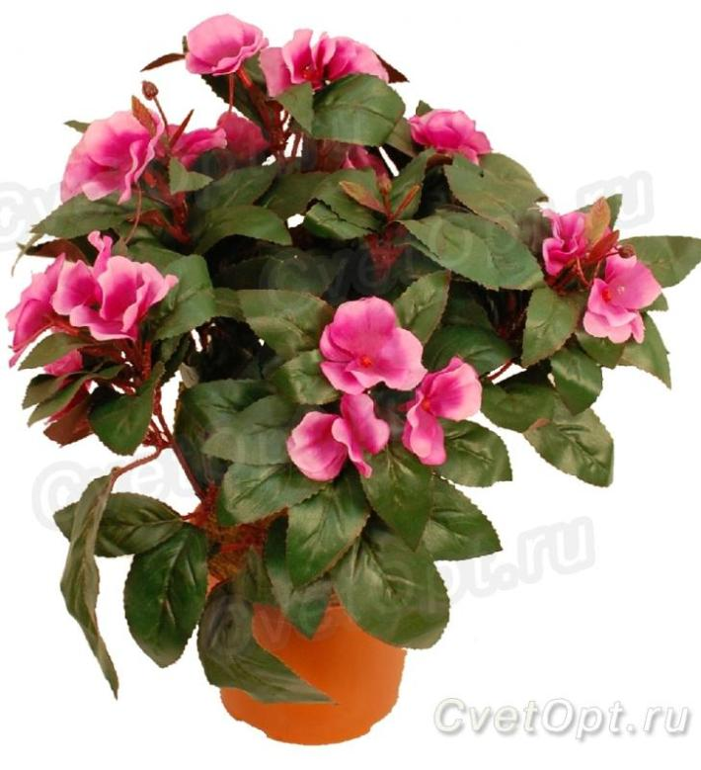
Сансевиерия (Щучий хвост) Щучий хвост Пошел в рост: Не в пруду, не в речке – На окне, у печки.
Бальзамин (Ванька мокрый)
На окне цветочков много, Только мокрый – он один: Мокрым Ванькой называют Всем известный бальзамин. Яйцевидной формы листья – Лист блестящий, В зубьях край. Влагу очень Ванька любит – Так что, помни, поливай!

Slide 15
Цветочки.
На окне моём цветочки Очень весело живут. Распустились как-то сразу, То-то радостно мне глазу.
Обо всех о них забочусь, Поливаю строго в срок.
Разговариваю нежно С каждым я своим цветком. И они цветут безбрежно, Нежатся в тепле моём.
Хорошо моим цветочкам На окне уютном жить, Жизнь давать другим росточкам, Радость в дом мой приносить!
Людмила Галкина.

Slide 16
Спасибо за внимание

